Slide 1
Тема: «Осенняя пора – очей очарованье».
«День красоты» – Праздник цветов. (Конкурс продукта детского художественного творчества: композиции осенних букетов, рисунки, бумага, пластина)

Slide 2
Задача:
Расширять представления детей об осени.
Развивать умение устанавливать простейшие связи между явлениями живой и неживой природы.
Воспитывать бережное отношение к природе.
Формировать элементарные экологические представления.
Развивать умение выполнять индивидуальные и коллективные поручения.

Slide 3
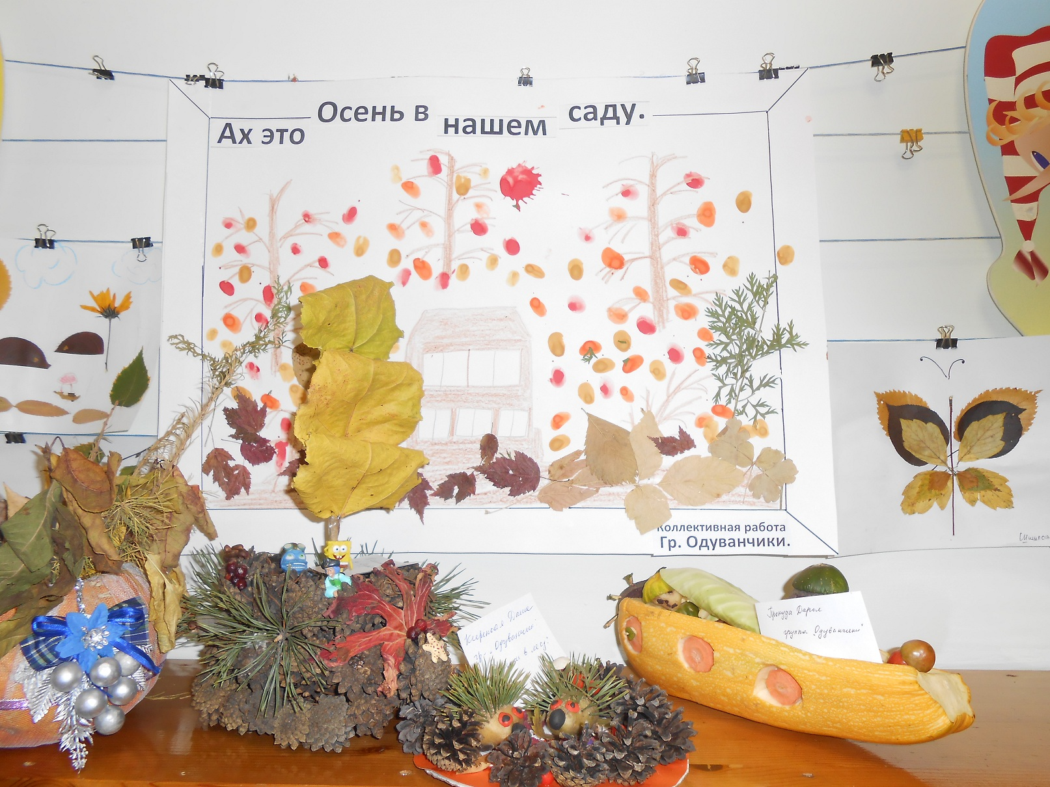

Slide 4
Труд по изготовлению игрушек из природного материала способствует развитию личности ребенка, воспитанию его характера. Не так просто сделать игрушку. Ее изготовление требует определенных волевых усилий: когда ребенок встречается с трудностями, он пытается их разрешить. Иногда малышам не удается сразу выполнить какую-либо работу, например, подобрать шишки нужной формы и тд. Под руководством взрослого учится устанавливать причины неудач, преодолевать их. При этом у него формируется целеустремленность, настойчивость, умение доводить начатое дело до конца.

Slide 5
